Slide 1
机器视觉耦合系统项目

Slide 2
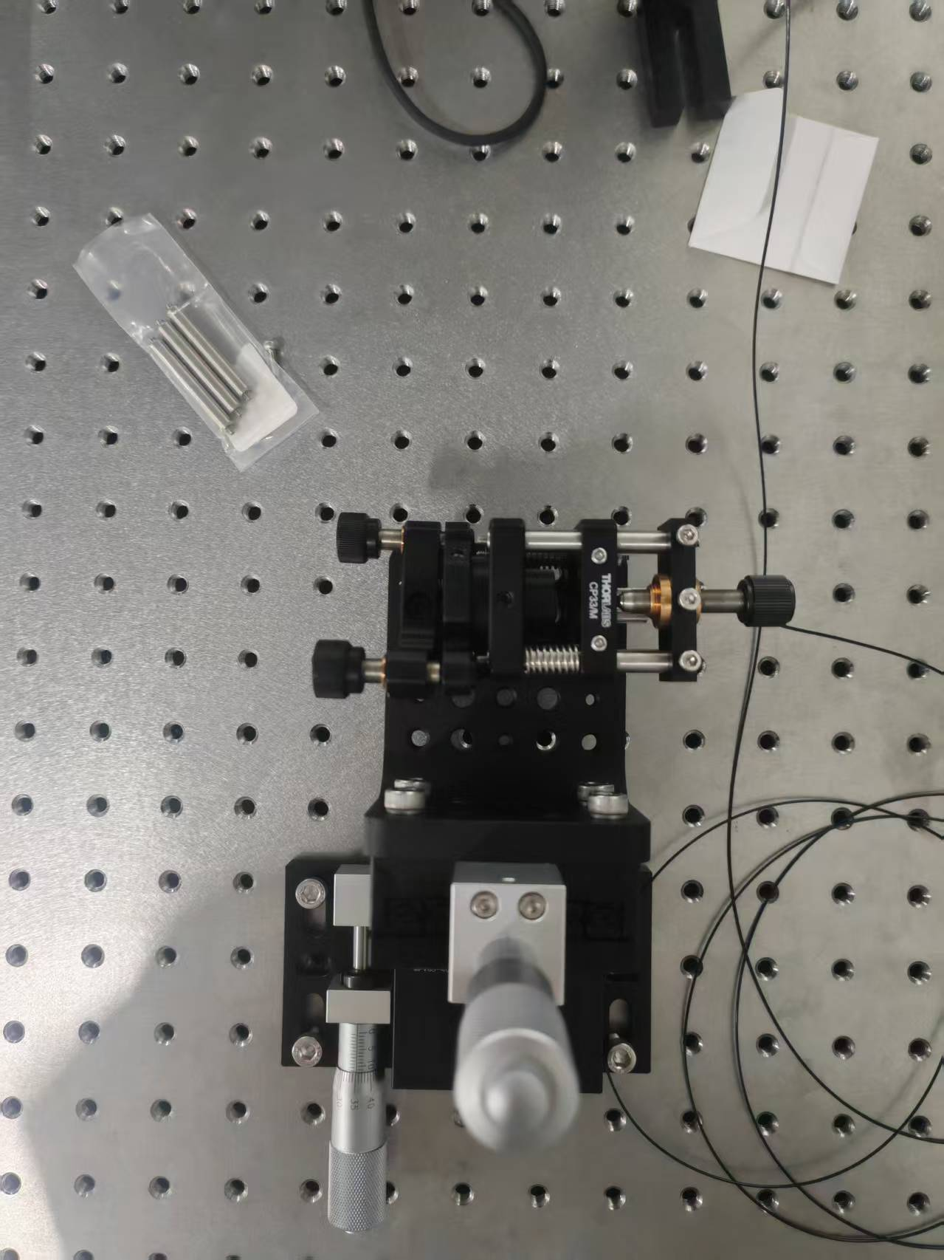
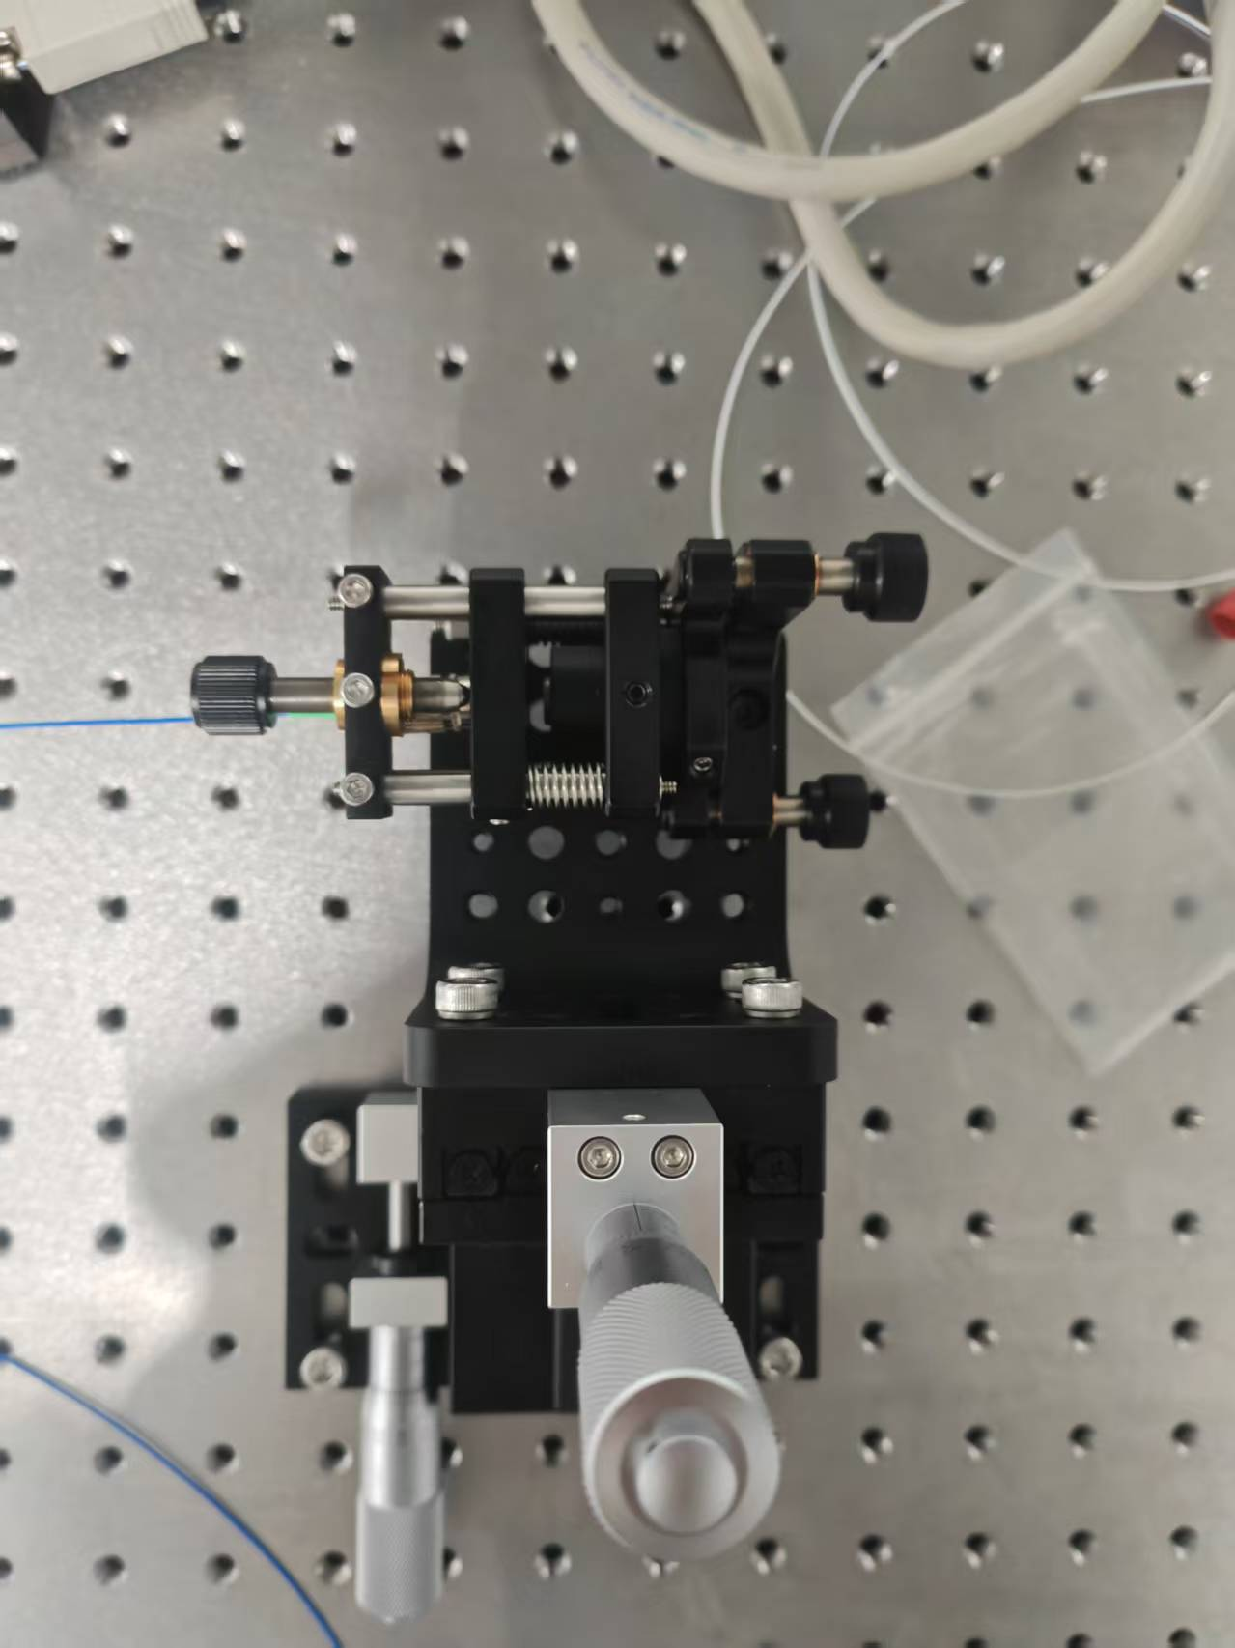

Slide 3
执行步骤
图像采集：从相机获取一帧原始图像（计时）
畸变校正：如果启用，校正镜头畸变
图像缩放：按设定比例缩小图像以加速处理
目标检测：在缩放后的图像中检测棋盘格并计算中心（计时）
UI绘制：在原始尺寸图像上绘制检测结果、中心点、连线等
PID计算：如果目标被检测到且跟踪启用，计算舵机调整量（计时=0ms）
舵机通信：通过串口发送指令给舵机控制器（计时）
舵机物理运动：舵机实际转动到指定位置（计时=1000ms）

Slide 4
处理位置分布
单片机端（STM32） - 简单执行：
接收串口指令（如：{#000P1500T1000!#001P1500T1000!}）
解析并驱动舵机到指定角度
不进行任何计算或决策
PC端（代码）主要计算工作：
图像采集（海康相机或USB相机）
畸变校正、图像缩放
棋盘检测、中心坐标计算
PID算法计算
生成舵机控制指令
UI界面显示

Slide 5
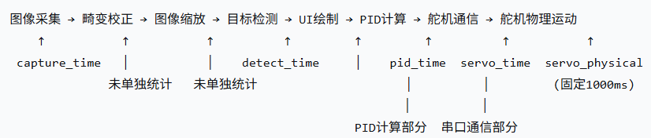
那目标检测还在进行，还没有检测到结果地这个过程中是不是重新采集到的图像会一直覆盖原来的图像，但是会等待目标检测结束之后再把当前最新的图像放到目标检测那个模块里进行目标检测，以及后面的步骤
图像覆盖是实时的：新帧会立即覆盖内存中的旧帧
处理是串行的：系统会等待当前帧的目标检测完成后，才处理下一帧
不会丢失处理：虽然图像被覆盖，但处理是完整的，不会中断

Slide 6
通信方式
PC端（复杂计算） → 串口指令 → 单片机（简单执行） → 舵机物理运动

Slide 7
相机标定
核心是：建立像素坐标与真实世界坐标的映射，采用OpenCV库中的 findChessboardCorners函数核心算法：直接线性变换（DLT）。
原理：
基于小孔成像模型，每个角点对应关系可以写成一个线性方程。
将相机成像的矩阵方程（ Homography 单应性矩阵变换）展开。
作用：
相机标定参数，对画面进行畸变校正，提高检测精度。

Slide 8

棋盘格中心点
画面左上角为原点。
求平均，找到中心点，标为红色圆点。
舵机控制模块
UI交互模块

Slide 9
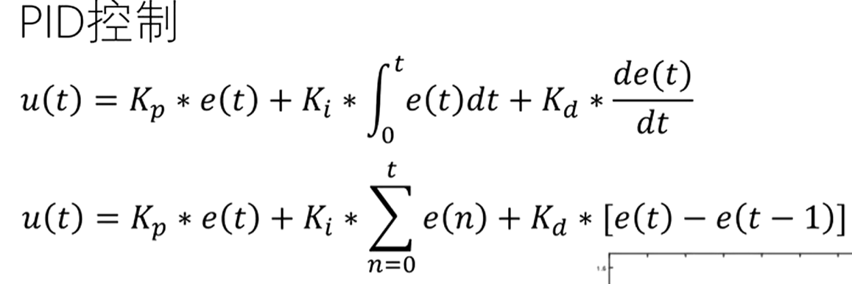
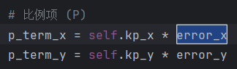
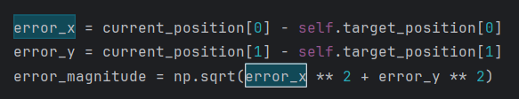
PID 算法（闭环控制算法）
核心原理：
PID 算法通过计算 “目标值” 与 “实际输出值” 的偏差（Error），再通过三个环节分别调整，最终输出控制信号。
比例控制（P）：根据偏差的大小直接输出控制量，偏差越大，控制力度越强。
作用：快速响应偏差，是控制的核心基础。
问题：单独使用会存在稳态误差。

Slide 10
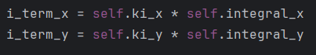
积分控制（I）：根据偏差的累积量输出控制量，只要有偏差存在，积分就会持续累积并调整。
作用：消除比例环节产生的稳态误差。
问题：波动大，响应速度慢，可能导致系统 “超调”（实际值超过目标值后震荡）。

Slide 11
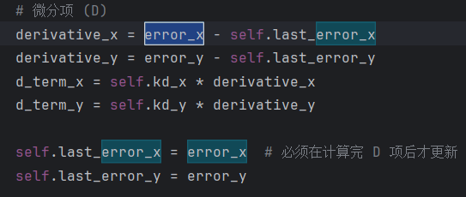
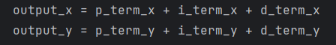
微分控制（D）：根据偏差的变化速率（即偏差的导数）输出控制量，偏差变化越快，控制力度越强。
作用：抑制波动，预测偏差的变化趋势，提前抑制偏差扩大，减少超调和震荡。
问题：对高频噪声敏感，可能放大干扰信号。

Slide 12
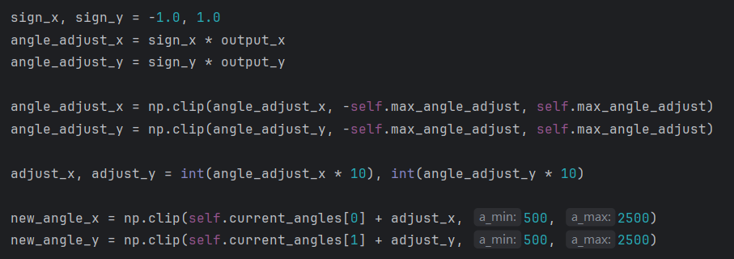
输出舵机运动量

Slide 13
PID手动整定
临界比例法

Slide 14
积分项 (I) - 带有智能抗饱和
1. 条件积分：只在特定误差范围内累积
if self.dead_zone_pixels < abs(error_x) < self.integration_zone_pixels:
self.integral_x += error_x
else:
self.integral_x *= 0.9 # 衰减积分
2. 过零点清零积分（防止超调关键）
if np.sign(error_x) != np.sign(self.last_error_x) and abs(self.last_error_x) > self.dead_zone_pixels:
self.integral_x = 0.0
3. 积分限幅
max_integral_x = 5000 / self.ki_x if self.ki_x > 1e-6 else 0
self.integral_x = np.clip(self.integral_x, -max_integral_x, max_integral_x)
i_term_x = self.ki_x * self.integral_x

Slide 15
死区控制
self.dead_zone_pixels = 2 # 2像素死区
稳定性检测
if error_magnitude < self.dead_zone_pixels:
self.settled_count += 1
if self.settled_count >= self.settle_threshold: # 连续5帧稳定
is_stable = True
输出限制
angle_adjust_x = np.clip(angle_adjust_x, -self.max_angle_adjust, self.max_angle_adjust)

Slide 16
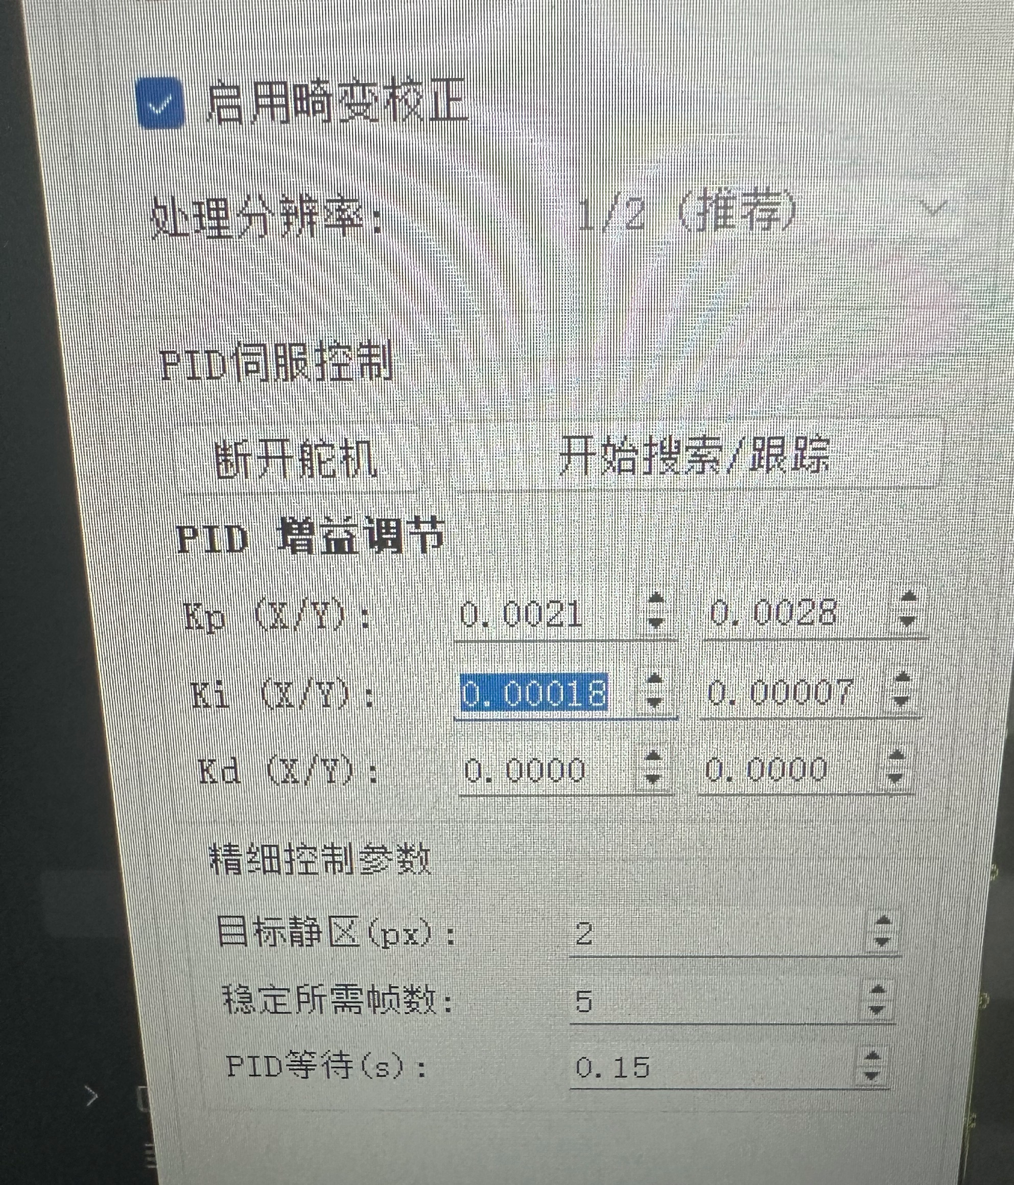
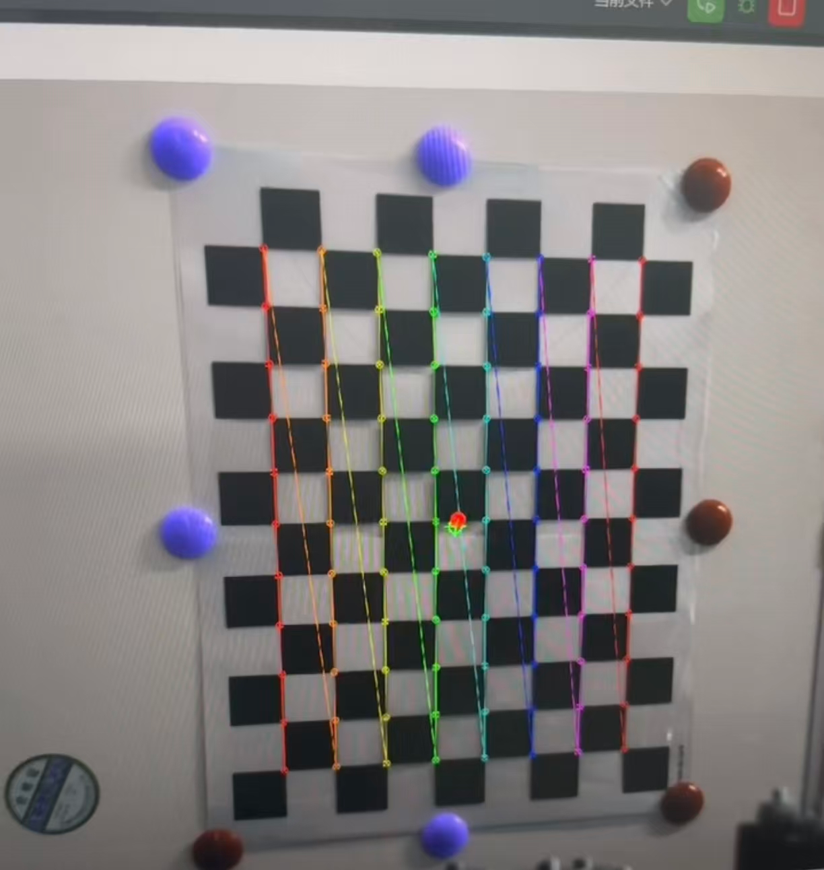
当前情况

Slide 17
1. 硬件要求
a. 帧率
要求：尽可能高。
b. 快门速度/全局快门
要求： 高快门速度或使用全局快门传感器。
c. 分辨率
要求：适中即可，并非越高越好。
d. 延迟
要求：整个图像采集和处理链路的延迟要尽可能低。

Slide 18
1. 帧率过低 - 致命缺陷
相机参数： 在最高分辨率（4024 × 3036，约1200万像素）下，最大帧率仅为 9.7 fps。
PID控制要求： PID控制环路的更新频率需要尽可能高。对于视觉伺服，通常建议至少 30 fps，对于快速追踪，60 fps 或更高 是理想目标。
后果：运动不连贯： 9.7fps 提供的目标位置信息是“跳跃式”的，无法为PID控制器提供平滑的轨迹输入。
2. 卷帘快门 - 对运动物体不友好
相机参数： CMOS，卷帘快门。
问题： 在拍摄快速移动的物体时，卷帘快门会产生“果冻效应”，导致目标图像扭曲变形。这会直接影响你计算目标中心位置的精度，给PID控制器引入噪声和误差。
3. 分辨率过高 - 性能负担
相机参数： 1200万像素。
问题： 高分辨率对于实时追踪来说是严重的性能浪费和负担。处理一张1200万像素的图片需要大量的计算资源和时间，这会进一步增加系统延迟。

Slide 19
1. 卷帘快门
这是大多数消费级相机（手机、单反、普通网络摄像头）和部分CMOS工业相机使用的快门。
工作原理：
传感器的像素不是同时曝光的，而是像“卷帘”一样，逐行依次进行曝光和读取。
特点与影响：
果冻效应： 这是最显著的特点。如果相机或被拍摄物体快速移动，在曝光过程中，物体的位置已经发生了变化。
后果： 图像会出现倾斜、扭曲、拉伸等变形，就像果冻一样晃动。
优点：
成本较低，电路设计相对简单。
可以实现更高的帧率和更低的读出噪声（在像素级）。
缺点：
不适合拍摄高速运动的物体。
会给视觉测量和定位引入几何形变误差。
适用场景： 静态或低速场景、对成本敏感且无高速运动的应用。

Slide 20
2. 全局快门
这是机器视觉、工业检测和高速摄影领域的首选。
工作原理：
传感器的所有像素在同一时刻开始曝光，并在同一时刻结束曝光。
然后，数据被统一转移到每个像素下的遮光存储区，再逐行读出。
特点与影响：
无果冻效应： 因为所有像素捕捉的都是同一瞬间的画面，所以无论物体移动多快，图像都不会产生几何扭曲。移动的物体会被“定格”或产生均匀的运动模糊。
优点：
能准确捕捉快速运动的物体而不产生形变。
非常适合用于视觉测量、三维重建、高速追踪等对图像几何精度要求高的应用。
缺点：
成本更高，因为每个像素都需要集成存储单元，占用了感光面积。
通常噪声水平略高于同级别的卷帘快门传感器。
适用场景： 一切涉及高速运动或对图像几何精度要求高的工业、科研和机器人应用。

Slide 21
第一阶段：相机设置优化
增大帧率：
分辨率设置为2012×1518。
曝光时间设置为手动模式，并设定一个较低的值。曝光时间越长，运动模糊越严重，会影响定位精度。在图像亮度足够的情况下，曝光时间越短越好。
第二阶段：视觉处理优化（核心关键）
视觉处理的速度和精度直接决定了整个系统的性能。
使用ROI（感兴趣区域）
原理： 不要在全分辨率的整张图上进行目标检测。根据上一帧目标的位置，只在它周围划定一个较小的矩形区域进行搜索。
效果： 处理的数据量急剧减少，处理速度可提升数十倍，从而进一步降低系统总延迟
实现： 如果目标跟丢了，再切换回全图搜索模式。

Slide 22
卡尔曼滤波
卡尔曼滤波是一种递归估计算法，通过融合系统预测模型与含噪声的实际测量数据，对静态或动态系统的状态（如位置、速度）进行最优估计，实现数据平滑与预测。
作用
1、对静止目标（棋盘格）的检测位置进行处理：由于相机成像噪声、环境干扰等，检测到的位置可能存在随机抖动，卡尔曼滤波会结合 “目标静止” 的先验模型（匀速模型退化为静止模型），过滤噪声干扰。
2、输出更稳定的目标位置估计，而非直接使用波动的原始检测值。
效果
1、消除检测噪声导致的位置跳变，使目标中心坐标更平滑，减少舵机因虚假抖动产生的无效调整，提升控制稳定性。
2、当目标短暂被遮挡或检测失效时，通过预测维持对静止位置的估计，避免系统因瞬时数据丢失而失控。

Slide 23
模糊控制算法
模糊控制算法是一种基于模糊集理论、模糊语言变量和模糊逻辑推理的智能控制方法。它通过模仿人类的模糊推理和决策过程，将操作人员或专家的经验转化为模糊规则，然后对实时信号进行模糊化处理，作为模糊规则的输入，完成模糊推理，并将推理结果应用于执行器。
本质：模仿人的“经验判断”，无需精确数学模型，通过“模糊规则”实现合理控制。
关键概念：模糊集合、隶属度、隶属度函数、模糊规则(if-then)、模糊推理、解模糊
核心逻辑：精确数据→模糊标签→规则匹配→精确动作

Slide 24
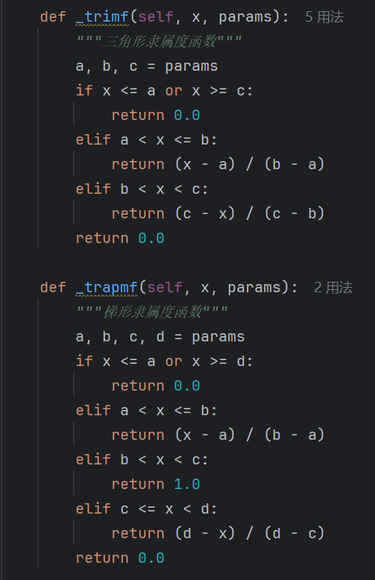
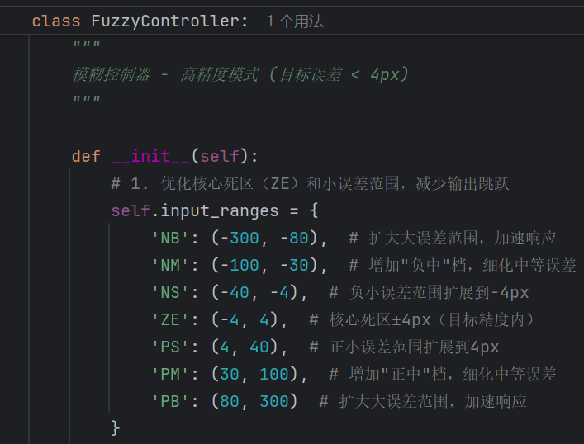
模糊控制实现
模糊化输入量(输入量：误差)
7个模糊集合
2种隶属度函数（三角、梯形）
NB即Negative Big
PB即Positive Big

Slide 25
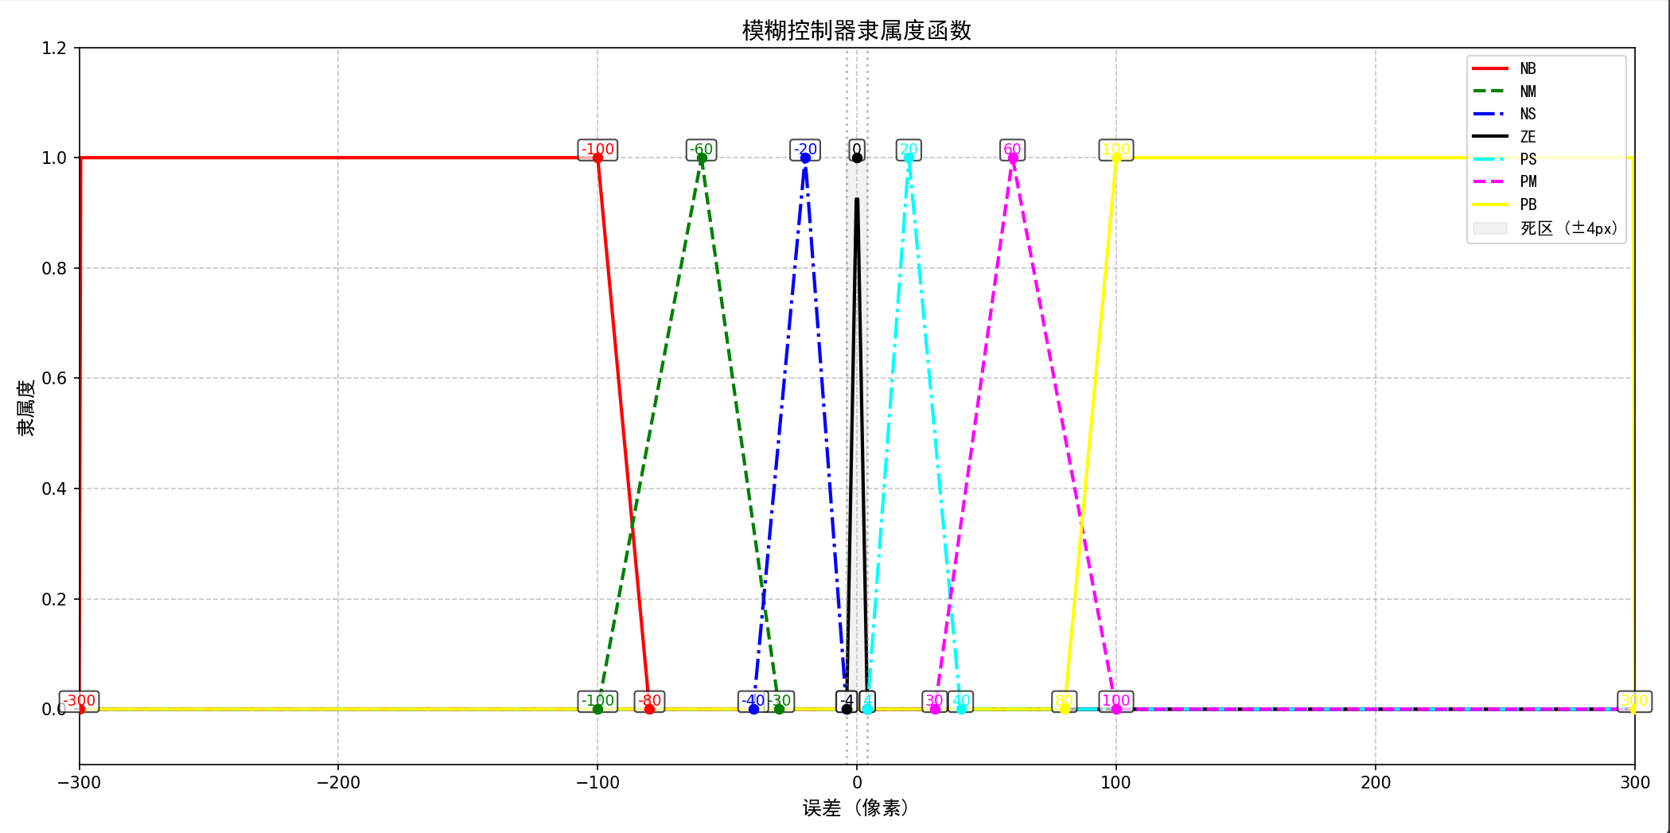
模糊化输入量结果：

Slide 26
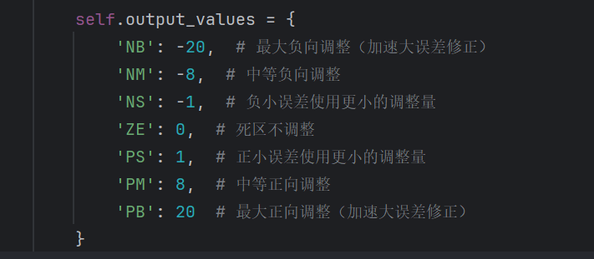
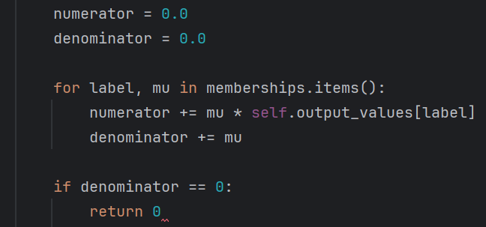
模糊规则(if-then)：
规则一：得到每一个模糊集合对应的调整量
eg：如果输入是’NB’，对应调整角度-20
规则二：将每一个集合的到的隶属度对应的输出值进行加权平均得到最终调整量
模糊推理：
得到分子分母

Slide 27
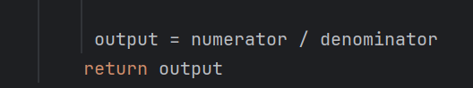
解模糊：
进行加权平均计算，得到具体控制指令，精确动作(翻译为舵机能执行的指令)

Slide 28
